Slide 1
Thuật toán phân cụm dữ liệu K-Means áp dụng trong việc phân loại khách hàng
Nhóm 01
Giảng viên : Trịnh Tấn Đạt
📖
1

Slide 2



Thành viên trong nhóm
Nguyễn Minh Thông MEMBER
3118410416
lonelynut2k@gmail.com
Nguyễn Hữu Thắng MEMBER
3118410402
jandragon113@gmail.com
Trần Huy Khánh MEMBER
3118410191
jasontran786@gmail.com

Slide 3
CÁC PHẦN CHÍNH
01
MACHINE LEARNING
02
NGÔN NGỮ LẬP TRÌNH
📌
📌
Sơ lược về Machine Learning
Python và các ứng dụng
03
PHÂN LOẠI KHÁCH HÀNG
04
THUẬT TOÁN K-MEANS
📌
📌
Các phương pháp phân loại
Và các cải tiến

Slide 4
01.
M chine Le rning
🐟
4

Slide 5
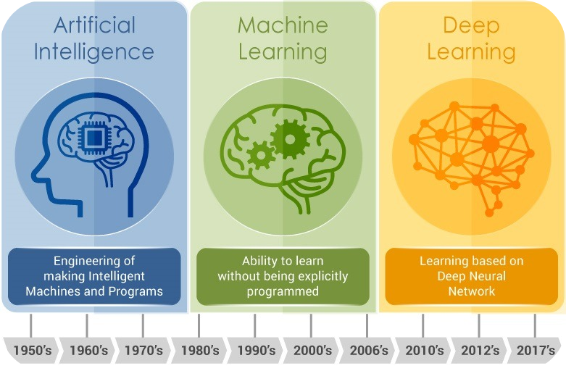
Là việc tạo ra các cỗ máy có trí thông minh, suy nghĩ tương tự con người để có thể đưa ra những kết quả, quyết định đúng đắn nhất như giải các bài toán, dự báo thời tiết,…

Slide 6
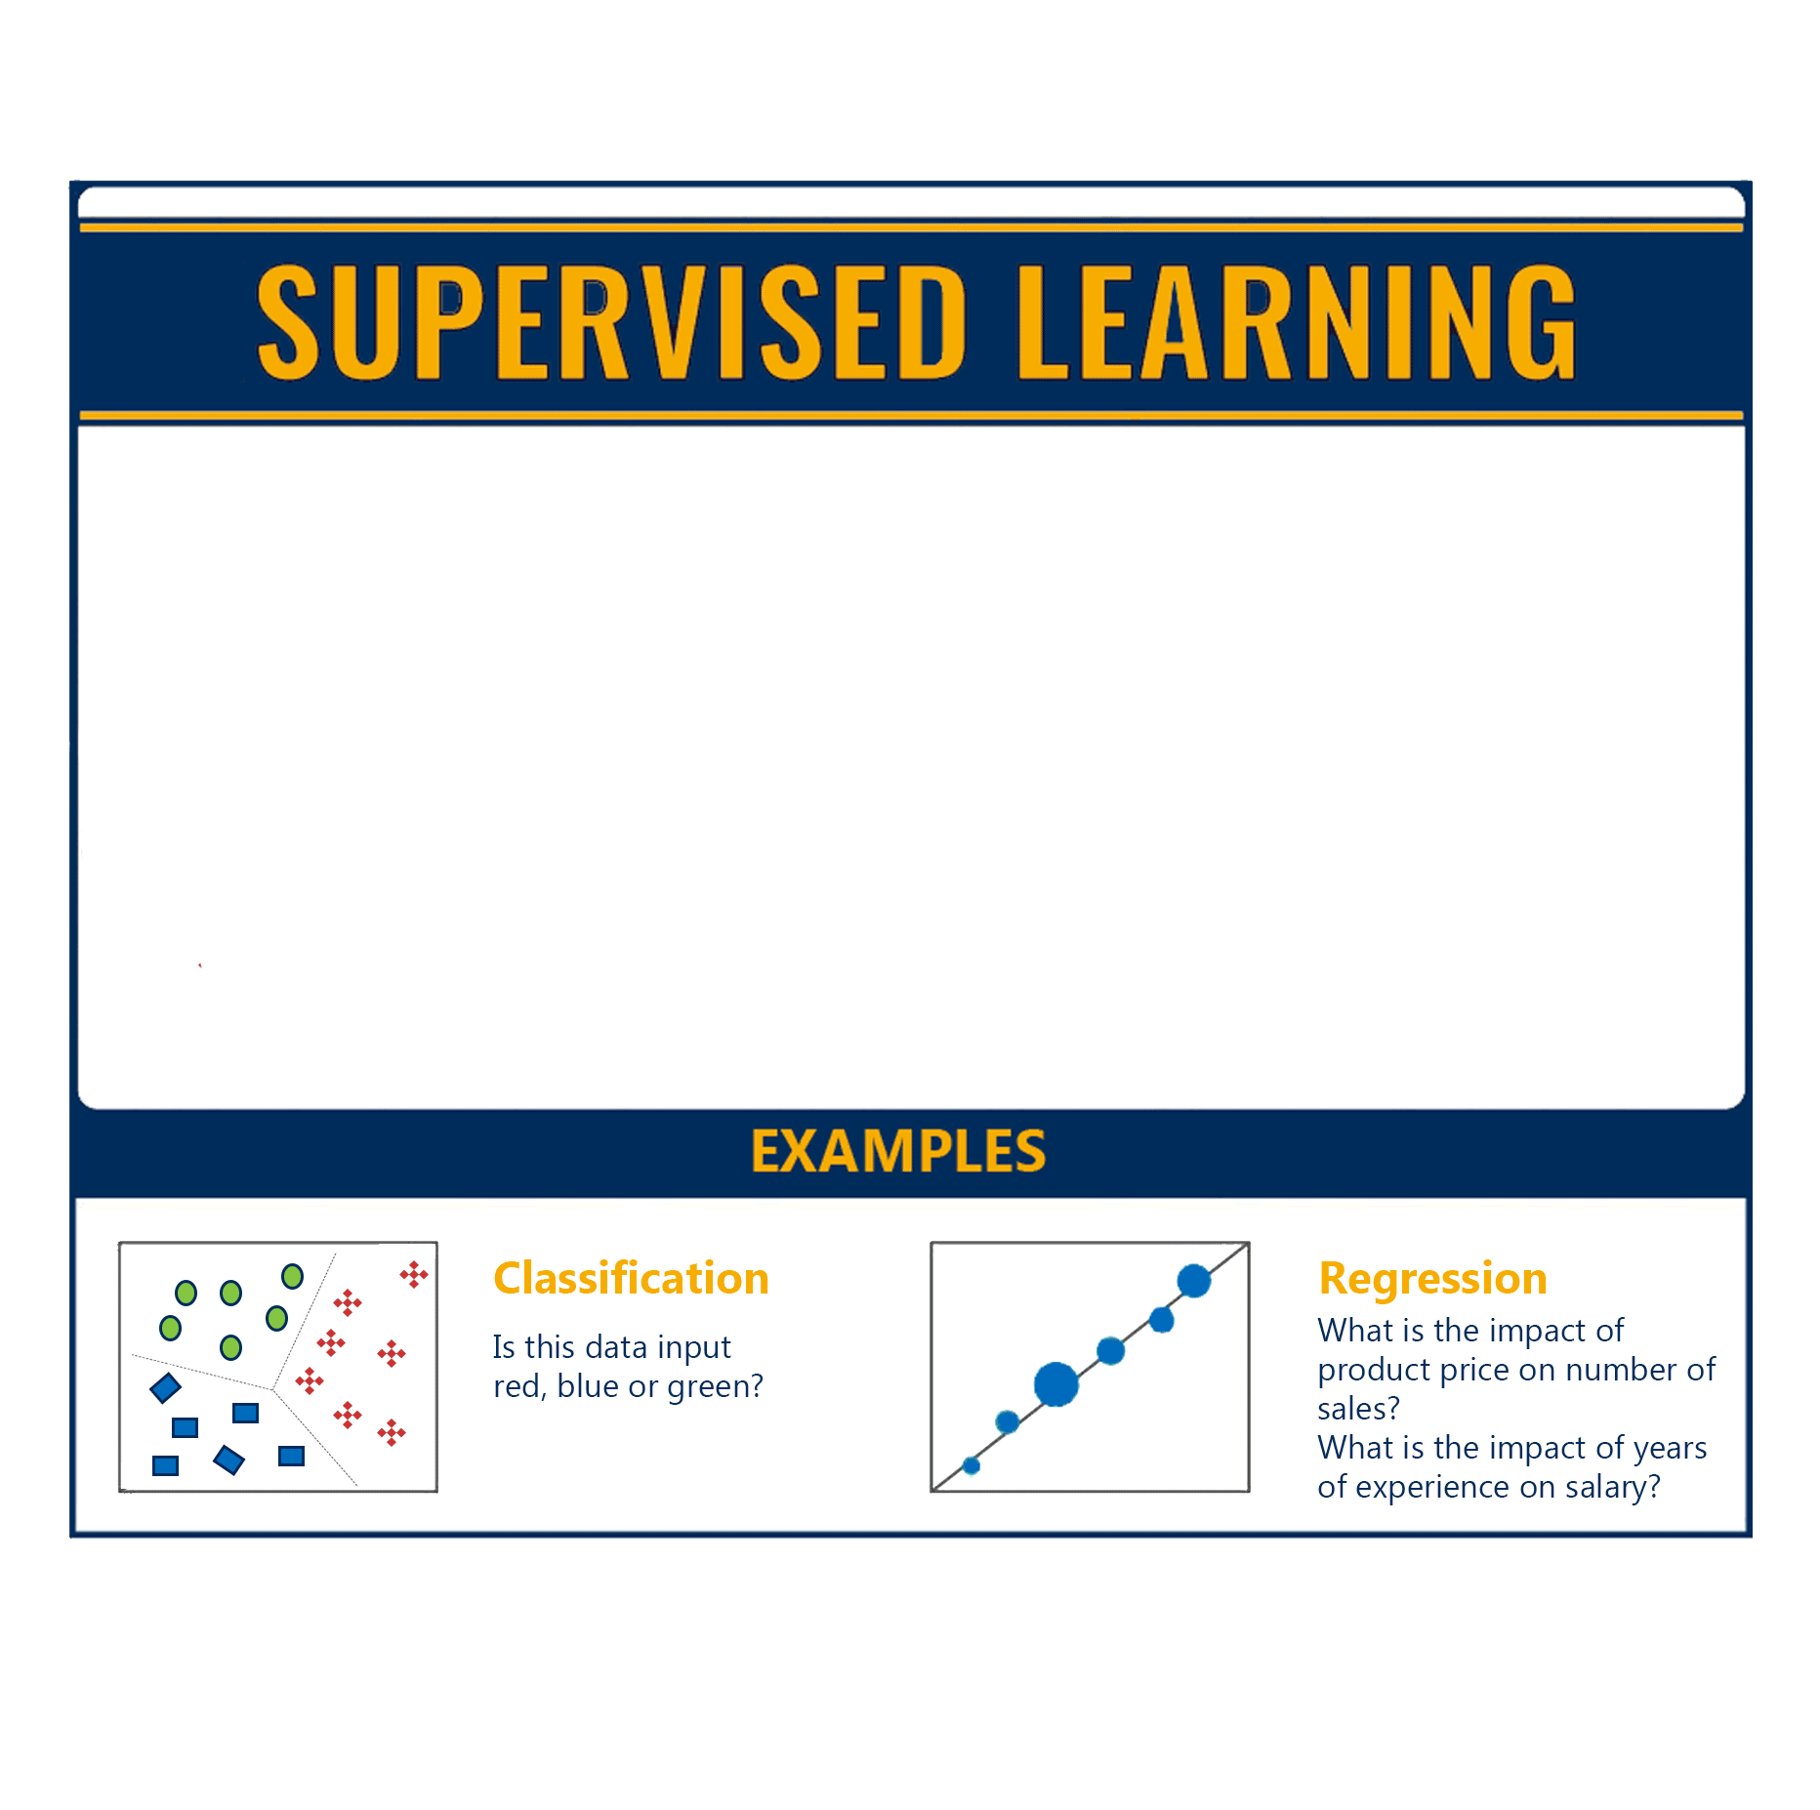
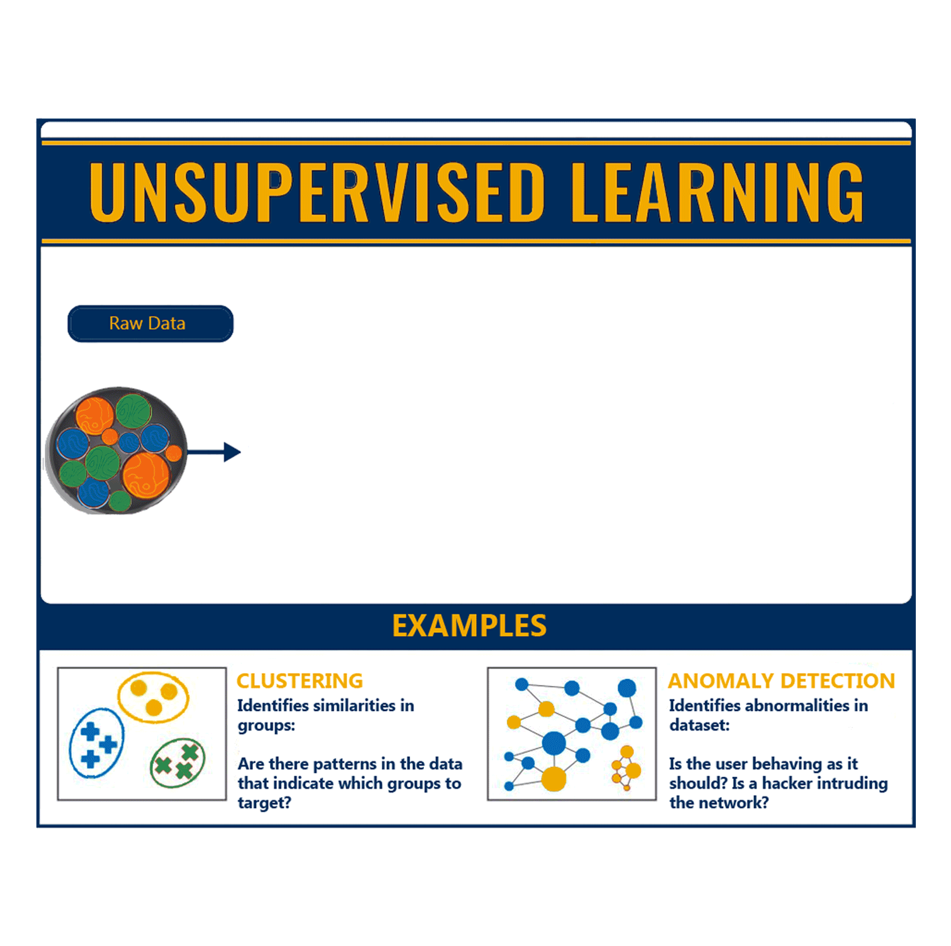
Phân loại
Gồm 2 loại chính là :
Supervised Learning (Học có giám sát)
Unsupervised Learning (Học không giám sát)

Slide 7
Học máy vẫn đang còn ở những giai đoạn đầu nên vẫn cần sự can thiệp của con người trong việc tìm hiểu cơ sở dữ liệu và lựa chọn các kĩ thuật phù hợp để phân tích dữ liệu nhằm đem lại kết quả tối ưu nhất.
Trước khi bắt đầu quá trình học thì dữ liệu phải được làm sạch, không có sai lệch và không có dữ liệu giả (hay còn gọi là loại bỏ các outliers).

Slide 8
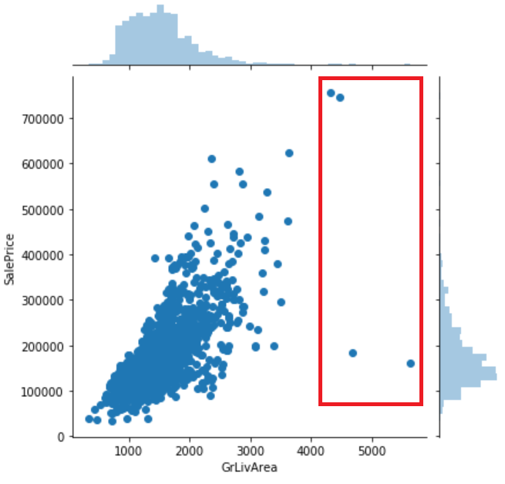
Các dữ liệu ngoại lai (hiển thị trong khung màu đỏ)

Slide 9
02.
Ngôn ngữ l p trình
ˆ
.
🐟
9

Slide 10
Python
Là ngôn ngữ lập trình hướng đối tượng, cấp cao, mạnh mẽ và phổ biến nhất hiện nay với mục đích lập trình đa năng.
Python được tạo ra bởi Guido van Rossum vào năm 1980 và lần đầu ra mắt công chúng vào tháng 2 / 1991. Cái tên “Python” cũng được tác giả đặt theo một chương trình hài vào cuối những năm 1970.

Slide 11

Ưu điểm
Không cần khai báo kiểu dữ liệu do sử dụng cơ chế cấp phát bộ nhớ tự động.
Cú pháp lệnh rõ ràng, dễ đọc, học và nhớ
Cung cấp hầu như đầy đủ các thư viện cũng như các hàm dựng sẵn.
Cộng đồng hỗ trợ rộng lớn.

Slide 12
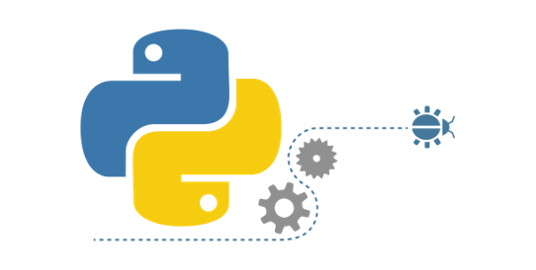
Ứng dụng
Hỗ trợ cho lập trình ứng dụng web thông qua các framework như Django, Flask, Pyramid.
Kết hợp với các nền tảng phần cứng như Raspberry Pi tạo ra các cánh tay Robot được sử dụng trong công nghiệp.
Thường dùng để phân tích dữ liệu cũng như làm về khoa học và số liệu ứng dụng.

Slide 13
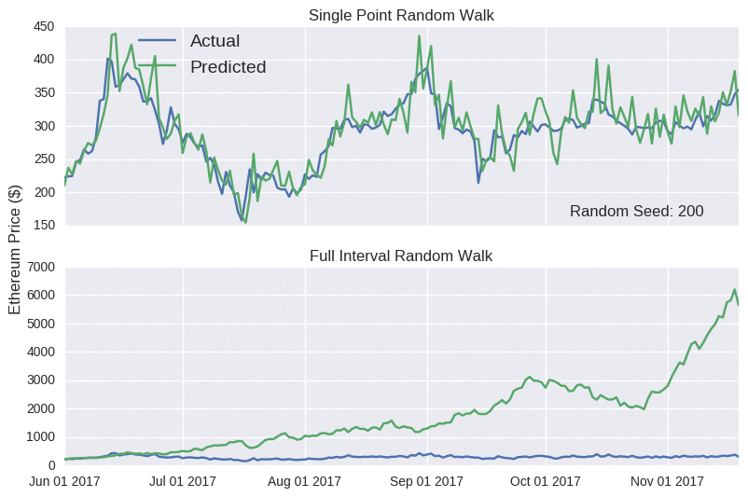
Mô hình dự đoán giá Ethereum sử dụng ngôn ngữ Python

Slide 14
03.
Ph n lo i kh ch h ng
ˆ
ˊ
ˋ
.
🐟
14

Slide 15
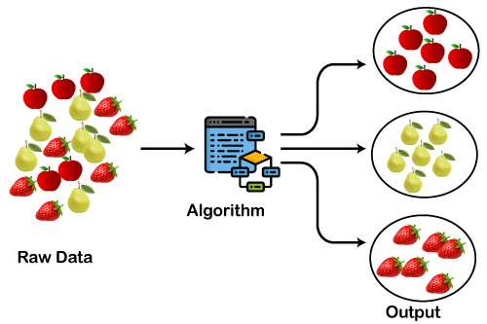
Phân loại khách hàng
Là tách tập dữ liệu đầu vào thành các cụm dữ liệu mà những khách hàng trong đó sẽ giống nhau ở một số tiêu chí nào đó so với những khách hàng nằm ở cụm khác.
Đây là 1 kỹ thuật trong Data Mining, thuộc nhóm học không giám sát.

Slide 16
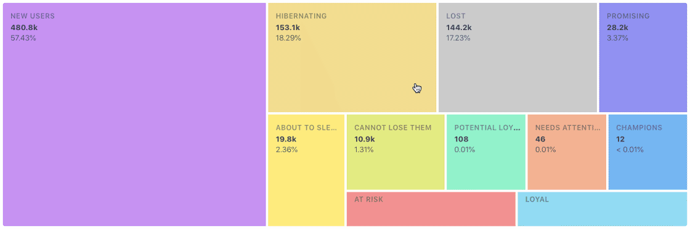
Việc phân loại và xác định được các tệp khách hàng là yếu tố hàng đầu ảnh hưởng đến việc hoạt động của doanh nghiệp.
Giúp đưa ra các ưu đãi giảm giá, chương trình khuyến mãi phù hợp đến với khách hàng.

Slide 17
Các bước phân cụm khách hàng
Thu thập dữ liệu.
Tính độ tương đồng của các khách hàng.
Lựa chọn một thuật toán phân cụm và thực hiện dựa trên dữ liệu đầu vào.
Đưa ra kết quả.

Slide 18
Tại sao cần sự hỗ trợ của Machine Learning ?
Dữ liệu khách hàng của các trung tâm mua sắm, các sàn giao dịch thương mại điện tử,... thường có dung lượng rất lớn vượt ngoài khả năng tính toán của con người.
Machine Learning sẽ giúp chia khách hàng thành nhiều nhóm khác nhau từ tập dữ liệu ban đầu.
Giúp tiết kiệm thời gian, công sức, chi phí,…

Slide 19
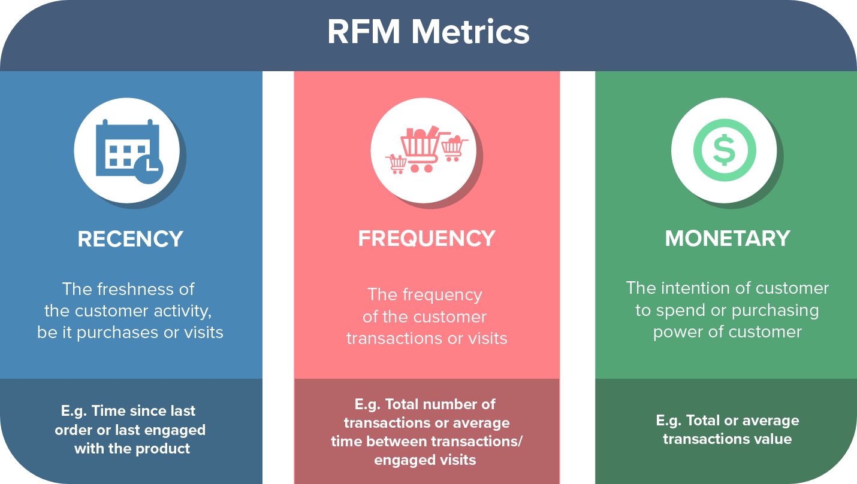
Các phương pháp phân loại phổ biến
Recency, Frequency, Monetary Value (RFM)

Slide 20
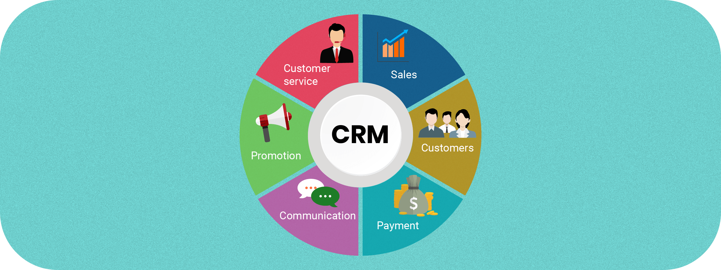
Các phương pháp phân loại phổ biến
Customer Relationship Management (CRM)

Slide 21

Các phương pháp phân loại phổ biến
Finance Resource Management (FRM)

Slide 22
04.
Thu t to n K-Me ns
ˆ
ˊ
.
🐟
22

Slide 23
K-Means
Là 1 thuật toán phân cụm dữ liệu.
Ý tưởng chung của K-means là xác định vị trí tâm cụm và xếp đối tượng vào cụm mà có tâm cụm gần nó nhất dựa trên khoảng cách Euclidean hay khoảng cách Manhattan.

Slide 24

Công thức tính K-Means
$${|\left|x_{i} − m_{k}\right||}_{2}^{2}$$
Trong đó :
x_{i} : Điểm dữ liệu được phân vào cụm gần nhất
m_{k} : Phần tử trung tâm của cụm đó

Slide 25
Độ phức tạp của K-Means
O((3nkd)ℸT^{flop}))
Trong đó :
n : Số đối tượng dữ liệu
k : Số cụm dữ liệu
d : Số chiều của bài toán
ℸ : Số vòng lặp
T^{flop} : Thời gian thực hiện 1 phép tính cơ sở (nhân, chia, cộng,...)

Slide 26
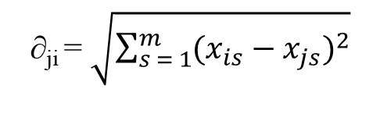
Công thức tính khoảng cách Euclidean trong K-Means
∂_{ji} = $\sqrt{\sum_{s = 1}^{m}{{(x_{is}−x_{js})}^{2}}}$
Trong đó :
∂_{ji} : Khoảng cách từ ai tới cj
x_{is} : Thuộc tính thứ s của đối tượng ai
x_{js} : Thuộc tính thứ s của phần tử trung tâm cj

Slide 27
Các bước của thuật toán K-Means
Xác định K – số cụm (ngẫu nhiên hoặc nhờ sự giúp đỡ của các thuật toán khác).
Chọn K điểm ngẫu nhiên làm tâm cụm.
Gán từng điểm vào cụm có tâm gần nó nhất dựa theo khoảng cách hình học Euclidean hay Manhattan.
Tính phương sai và đặt lại tâm cụm mới (tâm cụm được tính bằng trung bình cộng toạ độ các thành phần trong cụm).
Nếu tâm cụm không đổi (điều kiện hội tụ được thỏa mãn) thì kết thúc thuật toán. Nếu không thì lặp lại bước 3.

Slide 28
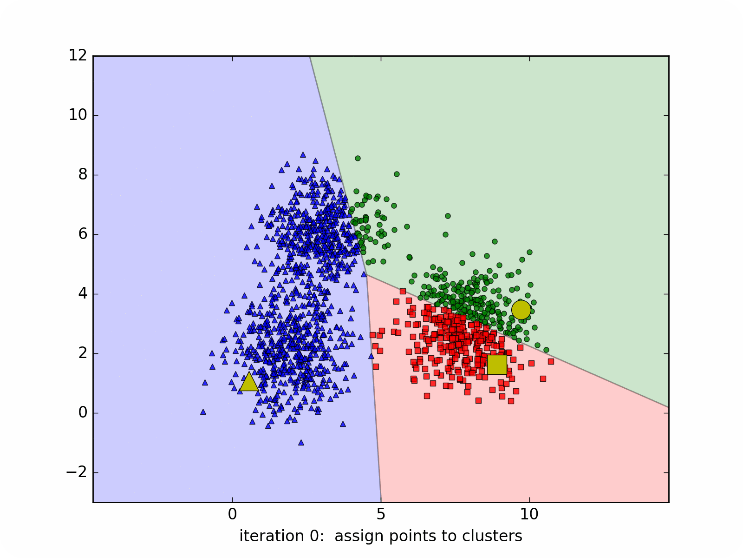
Thuật toán K-Means tính khoảng cách theo Euclidean

Slide 29
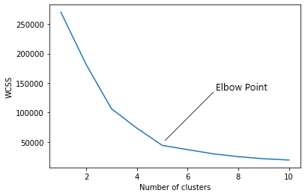
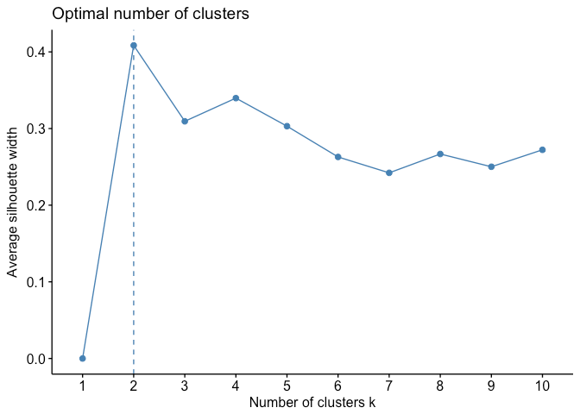
Các cải tiến của thuật toán K-Means
Tìm số cụm
Thuật toán Elbow :
Dựa vào sự suy giảm của hàm biến dạng .
Thuật toán Silhouette :
Đo lường mức độ tương tự của một điểm với các điểm lân cận gần nhất, giá trị ∈ [-1, 1].

Slide 30
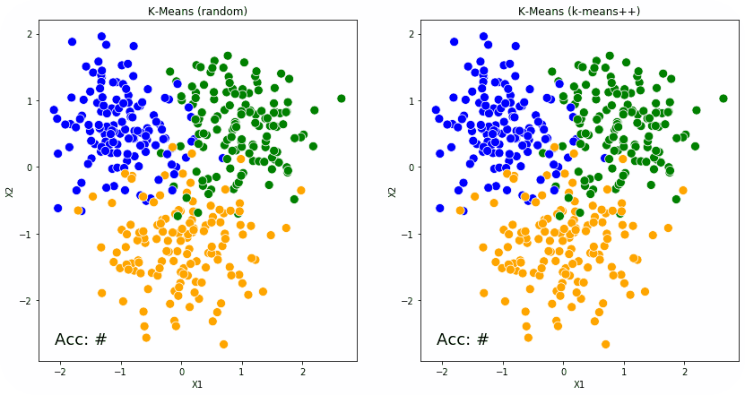
Các cải tiến của thuật toán K-Means
Chọn K điểm làm tâm cụm :
Thuật toán Kmean++

Slide 31
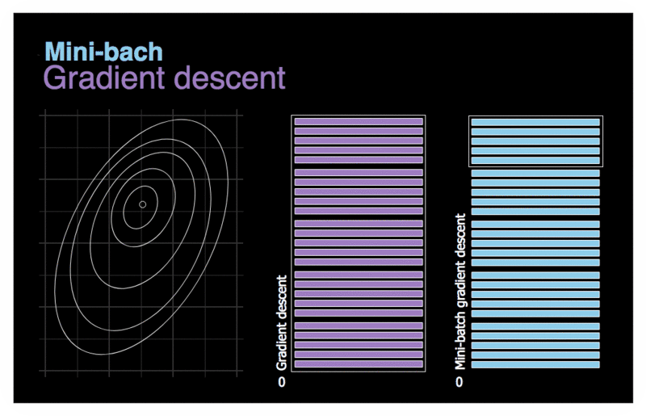
Các cải tiến của thuật toán K-Means
Chia nhỏ tập dữ liệu đầu vào :
Mini Batch K-Means

Slide 32
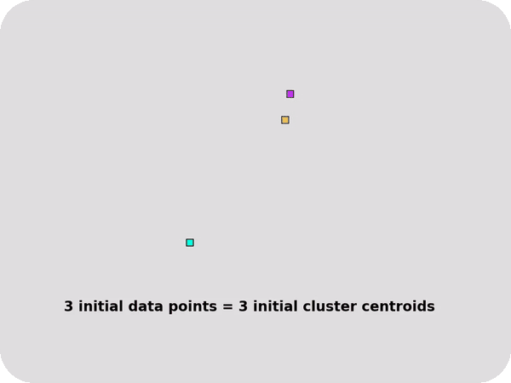
Các cải tiến của thuật toán K-Means
Cập nhật K tâm cụm với mỗi dữ liệu đầu vào :
Online Learning K-Means : Phù hợp với bộ dữ liệu rất lớn và yêu cầu tính real-time của dữ liệu.

Slide 33


🌏
Cảm ơn thầy và các bạn đã lắng nghe !

